Slide 1


Проект продвижения цифровой платформы Кулибин для B2C сектора
Воронский Олег
Халявин Макар
Ларин Александр
Свиридова Яна
Никитина Екатерина
Контактный номер телефона лидера стартап-проекта: +79097130977

Slide 2


Основные данные из паспорт стартап-проекта.
Тема стартап-проекта:
Продвижение цифровой платформы Кулибин, позволяющей пользователям получить навыки блочного программирования и робототехники в игровой форме, для рынка образовательных учреждений и секций дошкольного образования.
Аннотация проекта:
Кулибин нацелен сделать инженерное образование для школьников более эффективным за счёт операционных систем для Windows, Linux и Mac, и методических материалов, касаемых робототехники. Успешное внедрение платформы проекта "Кулибин" на потребительский рынок (B2C), поможет во многих социальных и информационных сферах для самостоятельного обучения дома.

Slide 3

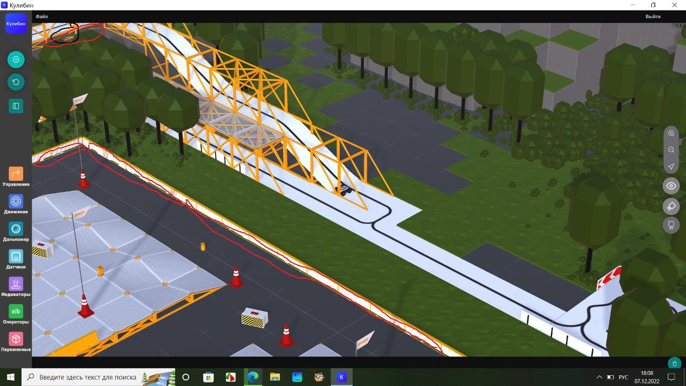
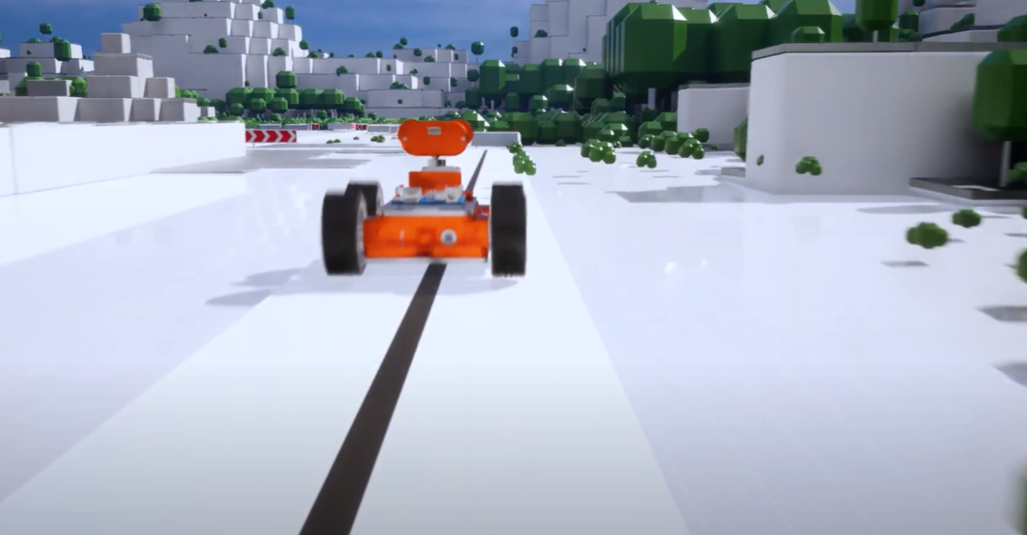

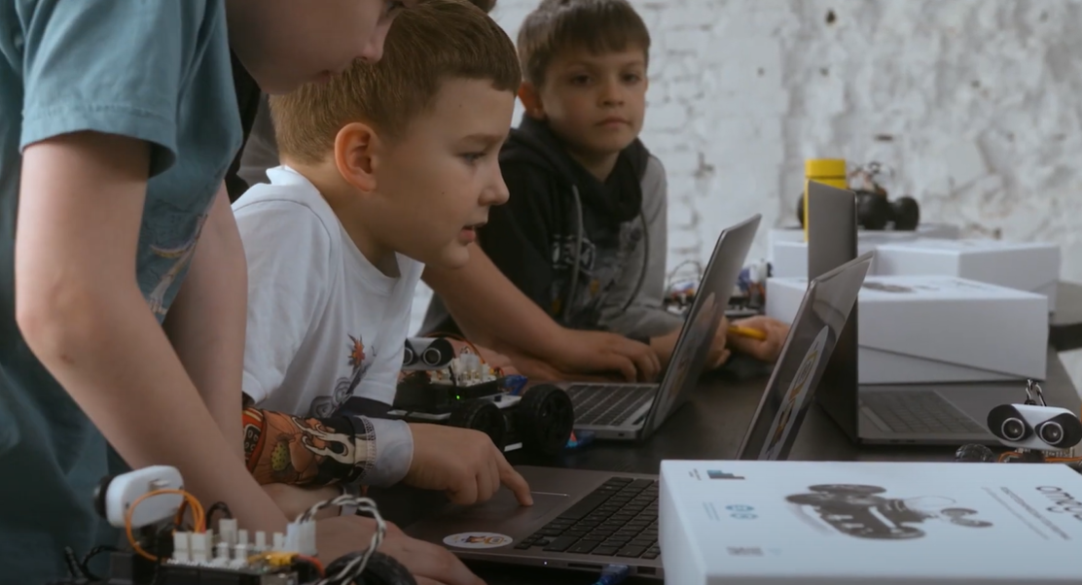

Slide 4
Какую и чью проблему решает
Потенциальные потребители в B2C секторе, которые могут использовать платформу Кулибин, сталкиваются с необходимостью решения задач, связанных с улучшением качества жизни, упрощением бытовых процессов, экономией времени и ресурсов. Платформа Кулибин может предложить ряд решений, направленных на удовлетворение этих потребностей: 1 Разработка и внедрение умных устройств для дома, таких как голосовые помощники, системы управления освещением, отоплением и кондиционированием, роботы-пылесосы и другие гаджеты, которые позволяют автоматизировать бытовые процессы и экономить время. 2 Создание маркетплейса с возможностью онлайн-заказа и доставки товаров и услуг для дома и быта, что упрощает процесс поиска и покупки необходимых продуктов. 3 Обеспечение доступа к обучающим материалам и консультациям по вопросам ремонта, обустройства и дизайна жилья, ведения домашнего хозяйства, садоводства и других сфер жизни, что позволяет потребителям получить новые знания и навыки, улучшить качество своего быта.

Slide 5
Потенциальные потребительские сегменты:
Юридические лица Категория бизнеса: малый и средний бизнес Отрасль: технологии, предпринимательство Физические лица Возраст: 18-45 лет Демографические данные: мужчины и женщины, с высшим образованием Вкусы: инновационные, технологические, функциональные Уровень потребления: выше среднего Географическое расположение: Россия, страны СНГ Сектор рынка: B2B, B2C
На основе какого научно-технического решения и/или результата будет создан продукт (с указанием использования собственных или существующих разработок):
Цифровой робот - компьютерная копия настоящего робота со всём набором датчиков и возможностей

Slide 6
Бизнес-модель
Цифровая платформа “Кулибин” планирует создавать ценность и получать прибыль путем предоставления пользователям доступа к широкому спектру инструментов, материалов и информации, связанных с техническим творчеством и инновационными проектами. Платформа будет выступать в качестве посредника между талантливыми мастерами, изобретателями и потенциальными заказчиками или инвесторами. Отношения с потребителями будут выстраиваться на основе предоставления качественного и полезного контента, удобного интерфейса и быстрого доступа к информации. Для поставщиков и партнеров платформа предложит возможность размещения своих товаров и услуг, а также возможность сотрудничества в рамках совместных проектов

Slide 7




Основные конкуренты

Slide 8
Ценностное предложение:
Наше ценностное предложение заключается в том, что мы предлагаем высококачественные продукты и услуги по доступным ценам, с отличным обслуживанием и гарантией качества. Мы стремимся быть лучшим выбором для наших клиентов, предоставляя им продукты и услуги, которые отвечают их потребностям и ожиданиям.
Организационные, производственные и финансовые параметры бизнеса:
Наиболее перспективные направления бизнеса это продажа нашего продукта в образовательные организации, а так же частным лицам. Говоря о партнёрских возможностях. Возможно расширить спектр возможностей цифровой платфоомы интегрируя в не другие продукты из смежной области.

Slide 9
Основные технические параметры, включая обоснование соответствия идеи/задела тематическому направлению:
1. Удобный и интуитивно понятный интерфейс
2. Система поиска и фильтрации.
3. Постоянное обновление и дополнение базы данных.
4. Безопасность и конфиденциальность данных пользователей.
5. Обратная связь с пользователями.

Slide 10
Описание проблемы:
Вывод платформы на B2C сектор поможет школам и частным лицам и организациям получить доступ к образовательной программе, направленной на развитие навыков программирования и робототехники у детей.
Какая часть проблемы решается:
Проблемма может быть решена полностью. Это выгодно как для самой платформы Кулибин так и для потребителей. Выход на B2C сектор позволит создателям и дальше развивать платформу, а потребителям получить доступ к образовательной программе.

Slide 11
Оценка потенциала «рынка» и рентабельности бизнеса:
Потенциал рынка достаточно большой. С каждым годом всё больше школьников интересуются темой программирования и роботехники. В школах и образовательных центрах появляются новые занятия для которых нужна простая и понятная программа, которая при этом сохраняет хороший функционал.
ПЛАН ДАЛЬНЕЙШЕГО РАЗВИТИЯ СТАРТАП-ПРОЕКТА Последний пункт обязательной части паспорта:
Возможности развития наша команда видит следующие. Возможно усовершенствовать продукт добавляя в него новые возможности и соотевецтвенно поднимать цену. Также возможно создание других продуктов и интеграция с другими партнёрскими программами. Можно открыть свой образовательный центр и на его основе продвигать цифровую платформу Кулибин.

Slide 12



